Slide 1
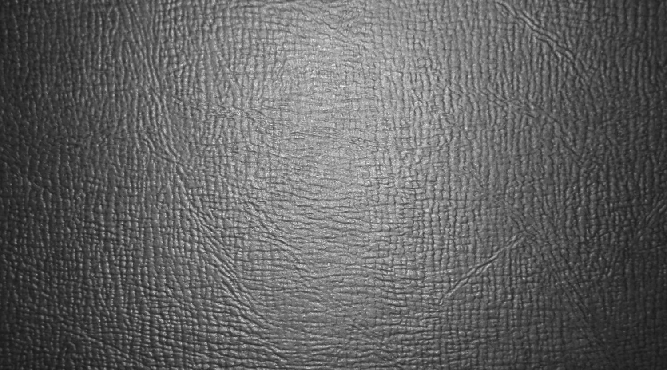
요한복음 6:22
이튿날 바다 건너편에 서 있던 무리가 배 한 척 외에
다른 배가 거기 없는 것과 또 어제 예수께서
제자들과 함께 그 배에 오르지 아니하시고 제자들만
가는 것을 보았더니
요한복음 6장

